Slide 1
Seminar: Phương pháp chia đôi (bisection)
Bùi Nam Sơn

Slide 2
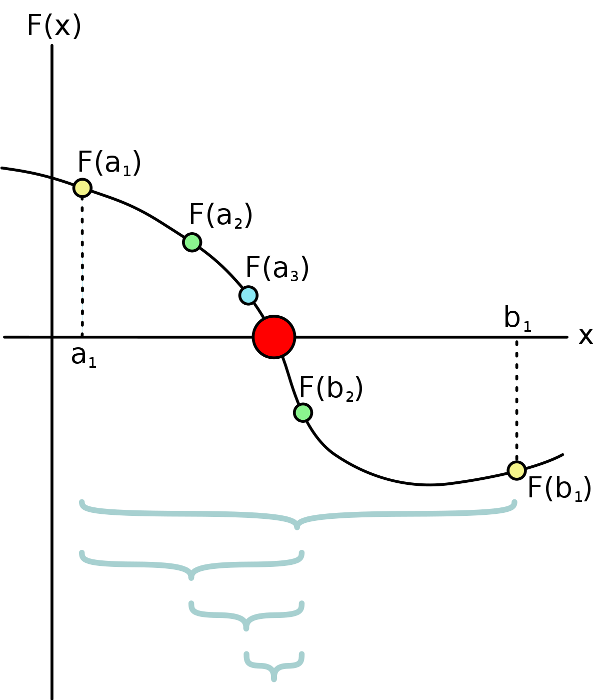
Nguyên lý:
Sử dụng để tìm nghiệm duy nhất của
một phương trình trong một khoảng
đã biết.
Tì m ra nghiệm bằng cách: liên tục
thực hiện chia đôi khoảng ra và xác
định xem nghiệm của nó nằm trong
khoảng nào

Slide 3
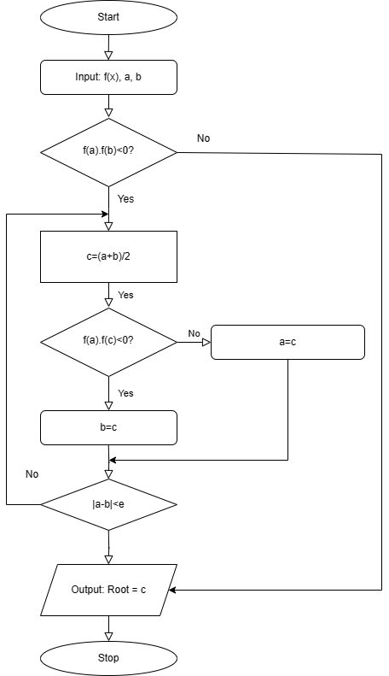

Slide 4
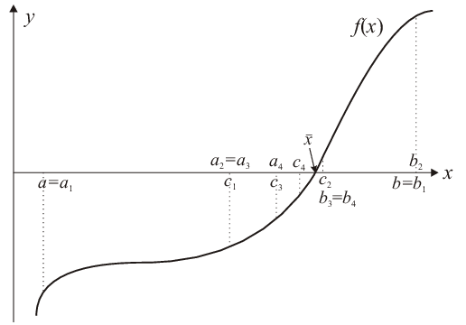
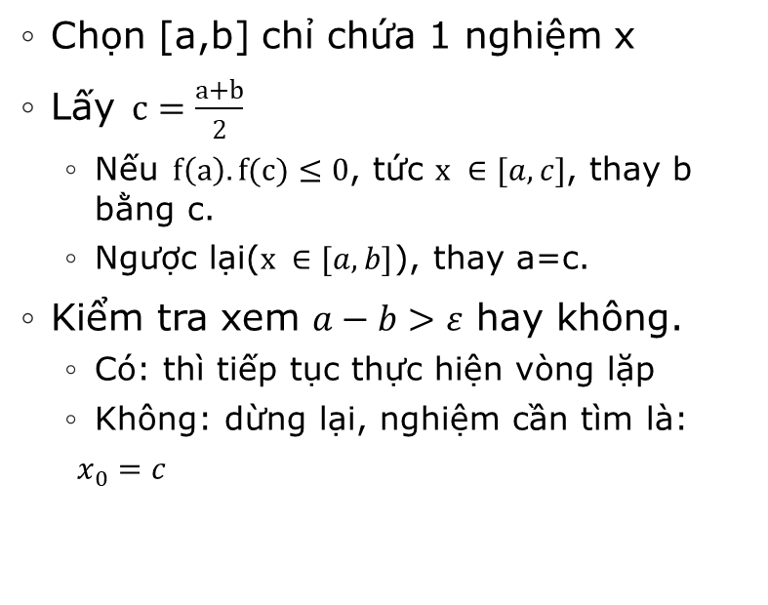
Phương pháp:
Chọn [a,b] chỉ chứa 1 nghiệm x
Lấy$c=\frac{a+b}{2}$
Nếu$f\left(a\right).f(c)≤0$, tức $x ∈[a, c]$, thay b bằng c.
Ngược lại($x ∈[a, b]$), thay a=c.
Kiểm tra xem $a−b>ε$ hay không.
Có: thì tiếp tục thực hiện vòng lặp
Không: dừng lại, nghiệm cần tìm là:
$x_{0}=c$

Slide 5
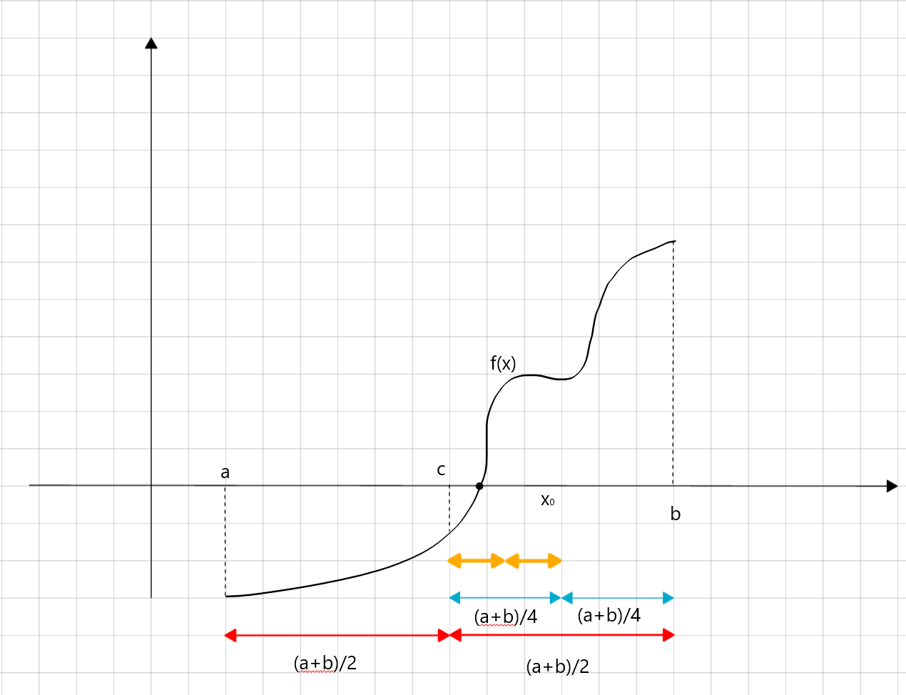
Ưu – Nhược điểm:
Ưu điểm:
Luôn tìm được nghiệm với hàm f(x) liên tục và có nghiệm duy nhất
Số vòng lặp để xác định được nghiệm là biết trước
Nhược điểm
Hội tụ chậm
Không sử dụng được cho trường hợp phương trình đa nghiệm

Slide 6
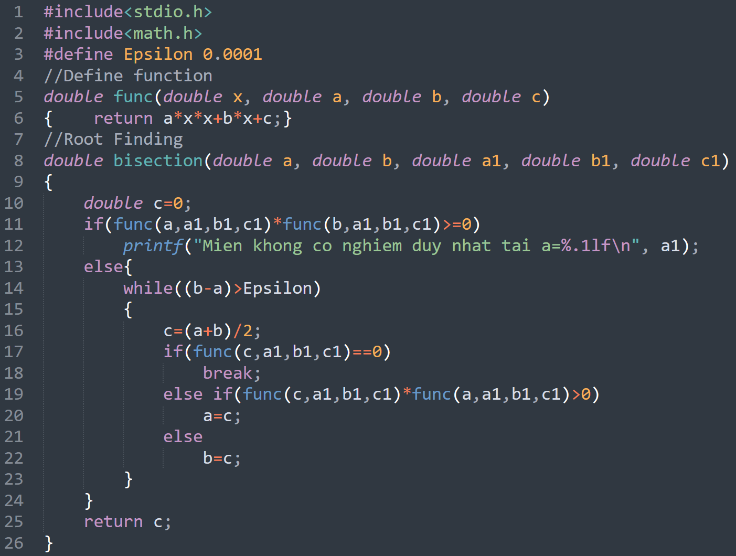
Chương trình:

Slide 7
